Slide 1

UTS KLASIFIKASI MODEL
RAISYA ATHAYA KAMILAH
101032380253
TKX-47-01

Slide 2

EXPLORATORY DATA ANALYSIS
(EDA)
Exploratory Data Analysis (EDA) adalah proses awal dalam analisis data yang bertujuan untuk mengeksplorasi dan memahami struktur, pola, hubungan, dan distribusi data sebelum melakukan analisis lebih lanjut atau pembangunan model prediktif. Tujuannya untuk memahami Karakteristik Data,Menemukan Pola dan Hubungan,Pengecekan Missing Data

Slide 3
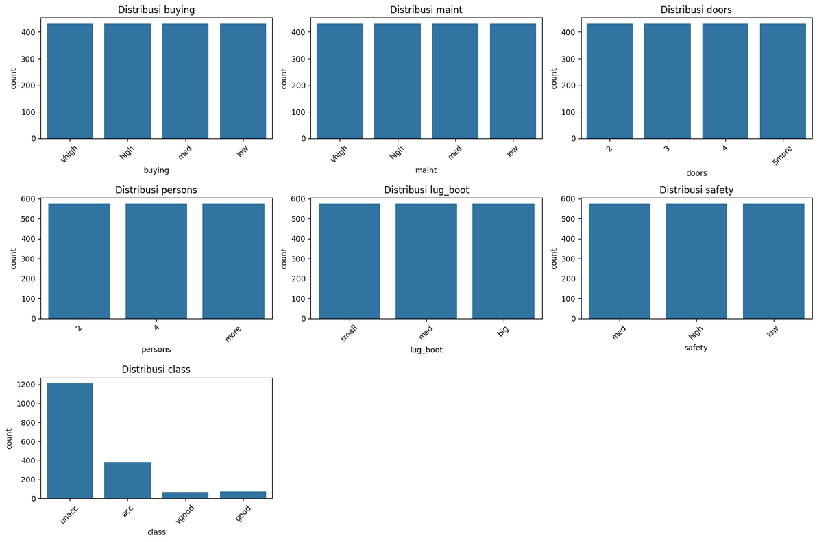
VISUALIZATION
DATA
Berdasarkan hasil Visualisasi data terdapat ketidakseimbangan kelas di distribusi Class

Slide 4
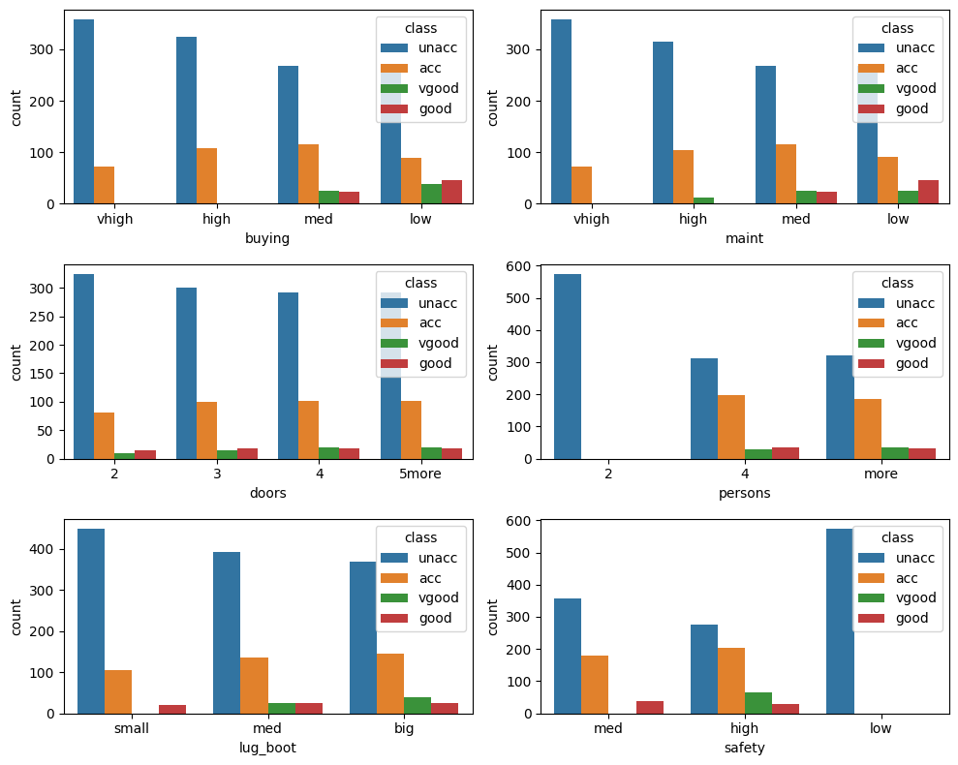
Menunjukkan kelas uacc mendominasii dihampir semua fitur yang berarti datanya sangat tidak seimbang, fitur safety dan person merupakan fitur penting karena hasil distribusinya lebih bervariasi. Fitur buying dan maint memiliki sedikit kelas good dan vgood di kategori rendah.

Slide 5
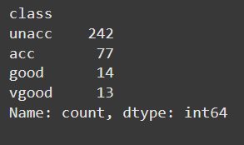
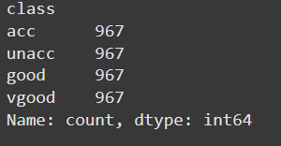
SEBELUM SESUDAH
Perlu melakukan Oversampling dengan SMOTE agar dapat jumlah distribusi class nya dapat seimbang

Slide 6
LOGISTIC
REGRESSION
Logistic Regression adalah metode klasifikasi untuk memprediksi probabilitas apakah sesuatu masuk ke dalam salah satu kategori(Ya/tidak atau 1/0).

Slide 7
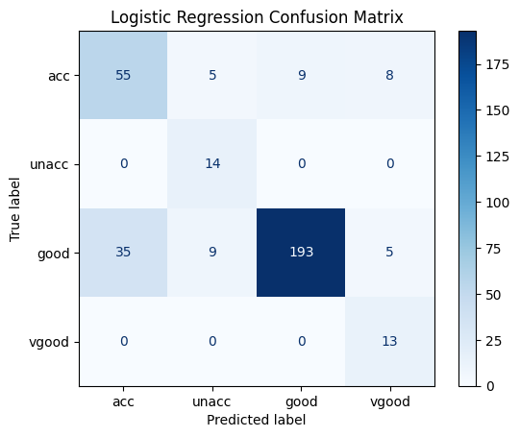
Logistic Regression Accuracy: 0.7947976878612717
precision recall f1-score support
acc 0.61 0.71 0.66 77
good 0.50 1.00 0.67 14
unacc 0.96 0.80 0.87 242
vgood 0.50 1.00 0.67 13
accuracy 0.79 346
macro avg 0.64 0.88 0.72 346
weighted avg 0.84 0.79 0.81 346
Class acc - TP: 55, FP: 35, FN: 22, TN: 234
Class unacc - TP: 14, FP: 14, FN: 0, TN: 318
Class good - TP: 193, FP: 9, FN: 49, TN: 95
Class vgood - TP: 13, FP: 13, FN: 0, TN: 320
Memperoleh akurasi model 79% , Memiliki TP paling dominan prediksi kelas dengan benar di kelas good, namun banyak kesalahan prediksi

Slide 8
DECISION
TREE
Decision Tree Claasfication adalah metode klasifikasi yang menggunakan struktur pohon untuk memodelkan keputusan berdasarkan fitur (input) dan target (output).

Slide 9
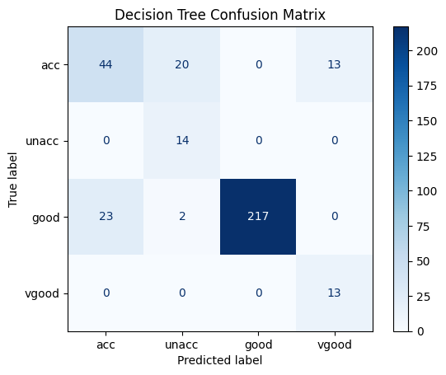
Decision Tree Accuracy: 0.8323699421965318
precision recall f1-score support
acc 0.66 0.57 0.61 77
good 0.39 1.00 0.56 14
unacc 1.00 0.90 0.95 242
vgood 0.50 1.00 0.67 13
accuracy 0.83 346
macro avg 0.64 0.87 0.70 346
weighted avg 0.88 0.83 0.85 346
Class acc - TP: 44, FP: 23, FN: 33, TN: 246
Class unacc - TP: 14, FP: 22, FN: 0, TN: 310
Class good - TP: 217, FP: 0, FN: 25, TN: 104
Class vgood - TP: 13, FP: 13, FN: 0, TN: 320
memperoleh Akurasi model 83%, paling dominan memprediksi benar di kelas good, masih banyak kesalahan prediksi kelas

Slide 10
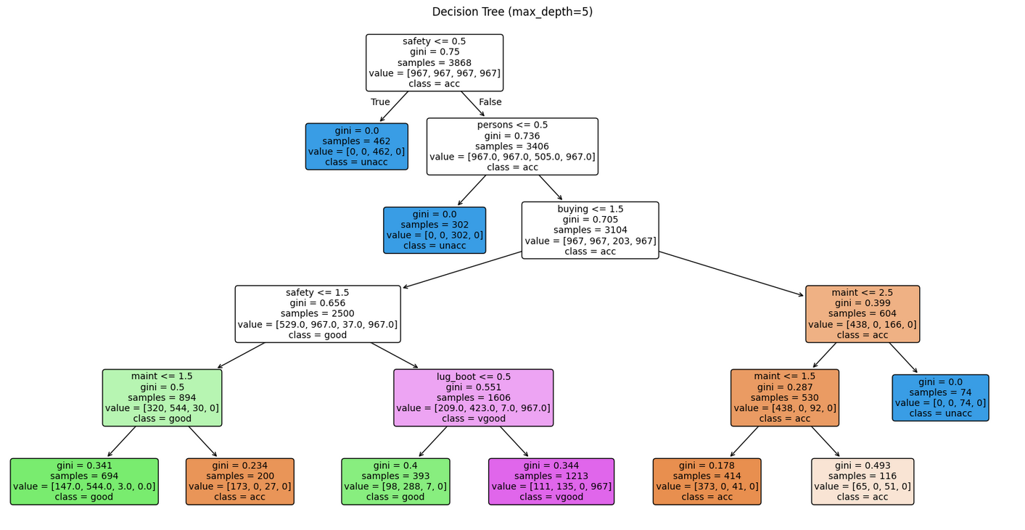
fitur safety paling penting dan menjadi split pertama (akar pohon), diikuti oleh fitur persons, buying, maint, dan lug_boot. fitur-fitur tersebut sangat memengaruhi keputusan klasifikasi. Beberapa fitur nilai gini nya 0 (di node biru) yang berarti Node sangat murni (homogen), semua data berasal dari satu kelas. Namun ada beberapa yang tidak homogen gininya lebih dari 0 (selain biru) yang berarti ada data bercampur dari beberapa kelas.

Slide 11
About Us
K-NN Classifcation adalah algoritma machine learning yang bekerja dengan cara membandingkan data baru dengan data yang sudah ada di dataset berdasarkan jarak terdekatnya
K-NN
Larana Inc.

Slide 12
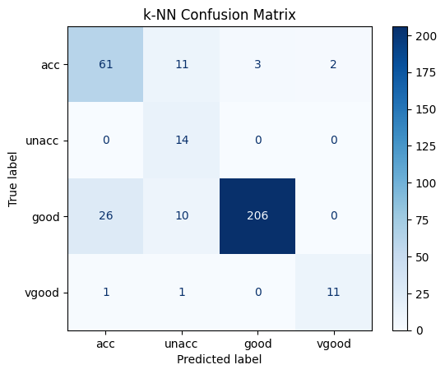
k-NN Accuracy: 0.8439306358381503
precision recall f1-score support
acc 0.69 0.79 0.74 77
good 0.39 1.00 0.56 14
unacc 0.99 0.85 0.91 242
vgood 0.85 0.85 0.85 13
accuracy 0.84 346
macro avg 0.73 0.87 0.76 346
weighted avg 0.89 0.84 0.86 346
Class acc - TP: 61, FP: 27, FN: 16, TN: 242
Class unacc - TP: 14, FP: 22, FN: 0, TN: 310
Class good - TP: 206, FP: 3, FN: 36, TN: 101
Class vgood - TP: 11, FP: 2, FN: 2, TN: 331
Memperoleh akurasi model 84% , paling dominan memprediksi benar di kelas good, masih ada kesalahan prediksi kelas

Slide 13
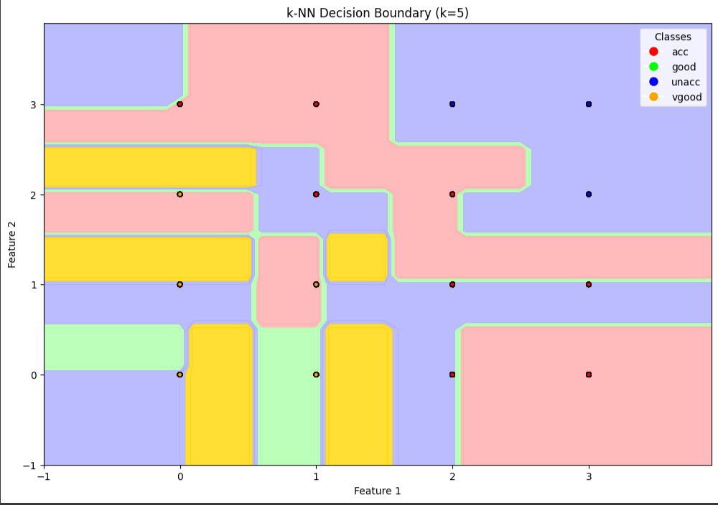
Model bekerja dengan baik, karena sebagian besar titik sesuai dengan warna area.
Namun ada Kesalahan prediksi mungkin terjadi di area perbatasan antara warna contohnya pada titik kuning(vgood) ada di area unacc

Slide 14
XGBOOST
CLASSIFICATION
XGBoost Classification adalah metode machine learning yang memanfaatkan algoritma gradient boosting untuk secara efisien dan akurat memprediksi kelas atau kategori dengan membangun pohon keputusan secara iteratif.

Slide 15
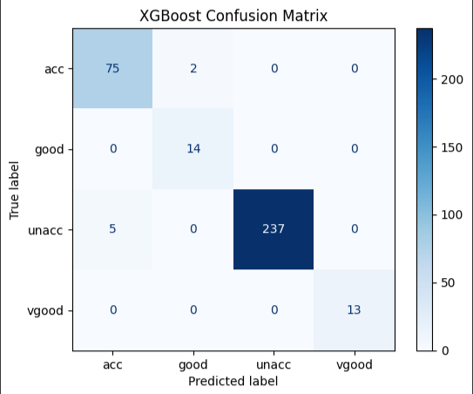
XGBoost Accuracy: 0.9797687861271677
precision recall f1-score support
acc 0.94 0.97 0.96 77
good 0.88 1.00 0.93 14
unacc 1.00 0.98 0.99 242
vgood 1.00 1.00 1.00 13
accuracy 0.98 346
macro avg 0.95 0.99 0.97 346
weighted avg 0.98 0.98 0.98 346
Class acc - TP: 75, FP: 5, FN: 2, TN: 264
Class unacc - TP: 14, FP: 2, FN: 0, TN: 330
Class good - TP: 237, FP: 0, FN: 5, TN: 104
Class vgood - TP: 13, FP: 0, FN: 0, TN: 333
Memperoleh akurasi model 97%, paling dominan prediksi benar di kelas unacc dan memiliki minimnya kesalahan prediksi diantara pipeline lainnya

Slide 16
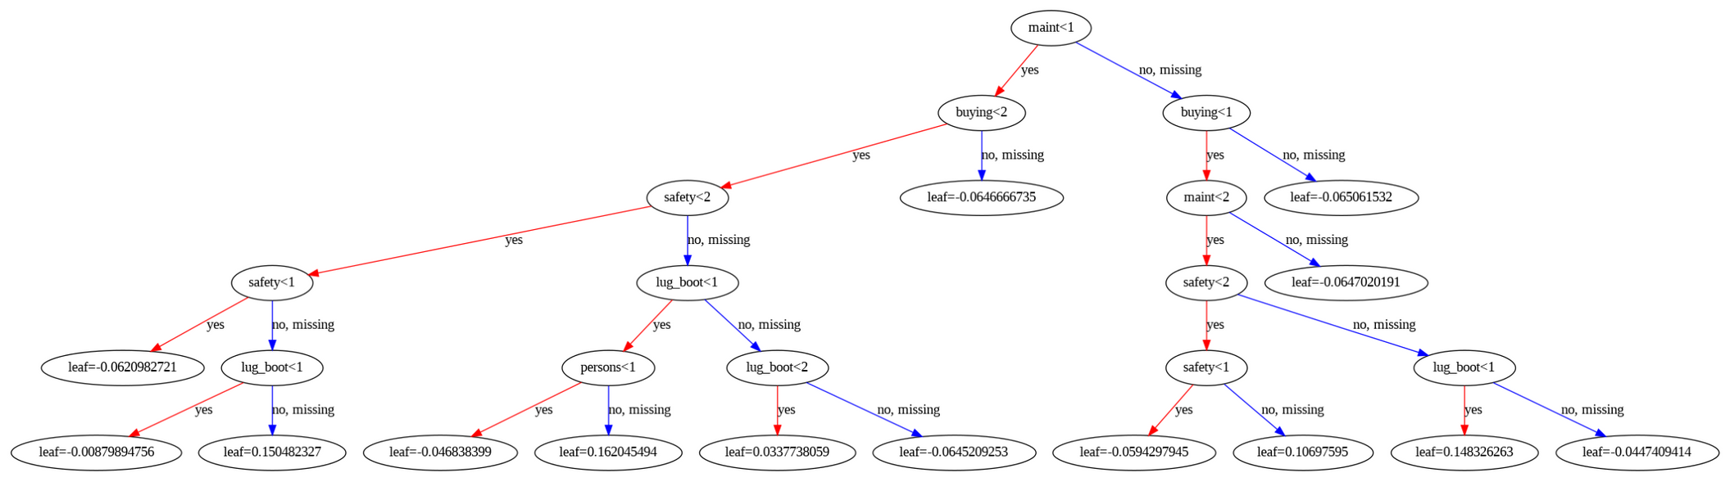
buying adalah fitur yang paling berpengaruh dalam tree ini, diikuti oleh persons, lug_boot, dan doors. Model sederhana dengan jalur keputusan yang jelas, tetapi tetap efektif memisahkan data.

Slide 17
KESIMPULAN
Berdasarkan hasil evaluasi dapat disimpulkan bahwa untuk kasus dataset ini pipeline yang memiliki hasil atau akurasi terbaik adalah XGBOOST di akurasi 97% dan memiliki kinerja yang hampir sempurna di semua metrik yang berarti lebih cocok untuk kasus dataset ini. Kemudian untuk kasus dataset ini dapat menunjukkan model sangat mampu menangani data yang tidak seimbang serta memiliki generalisasi yang sangat baik.
Link Youtube:
https://youtu.be/eQQOHM-w3EE

Slide 18
THANK YOU
THANK YOU
THANK YOU

